Slide 1
사외위탁교육 홈페이지 프로젝트 4조 (Crawling Team)

Slide 2
01
팀 소개
Contents
02
프로젝트 목표
03
기술 스택
04
개발 과정
05
진행 일정
06
Epilogue

Slide 3
01
팀 소개
팀 소개

Slide 4
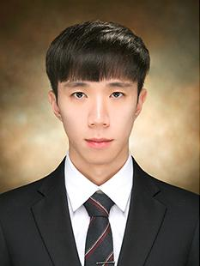
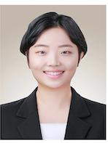
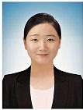
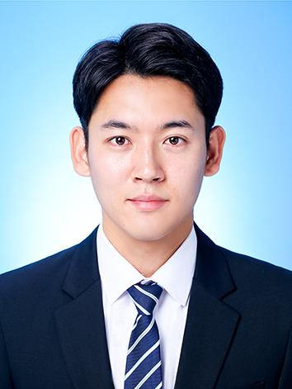
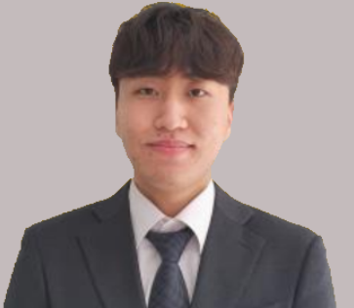
팀 소개
장요한
이은비
진슬기
박정민
전동진
생보서비스팀
손보서비스팀
생보서비스팀
공통서비스팀
인프라서비스팀
조장
팀원
팀원
팀원
팀원
BackEnd
FrontEnd
DataBase
BackEnd
FrontEnd
DataBase
Crawling
BackEnd
배포
FrontEnd
협업
발표자료 작성
FrontEnd
협업
발표 자료 작성

Slide 5
02
Web Crawling
프로젝트
목표
고객 맞춤 서비스
협업 필터링 / 코사인 유사도

Slide 6
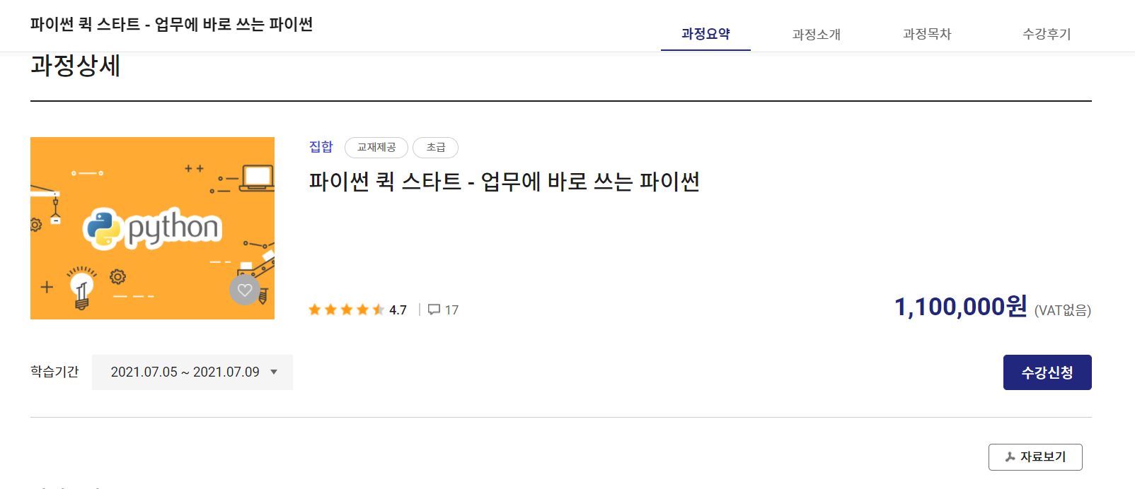
Web Crawling
Web Crawling
웹 사이트들에서 원하는 정보를 추출하는 것
강의 학습 기간 데이터 수집

Slide 7


고객 맞춤 서비스
user1
Big Data
고객 맞춤 서비스 제공
user2

Slide 8


협업 필터링
많은 유저들로부터 모은 취향 정보들을 기반으로 하여 스스로 예측하는 기술
ex)
사용자 기반
아이템 기반
사용자 기반
vs.
아이템 기반
Ex. 어떤 특정한 인물 A가 한가지 이슈에 관해서 인물 B와 같은 의견을 갖는다면 다른 이슈에 대해서도 비슷한 의견을 가질 확률이 높을 것이라는 사실에 기반한다.

Slide 9
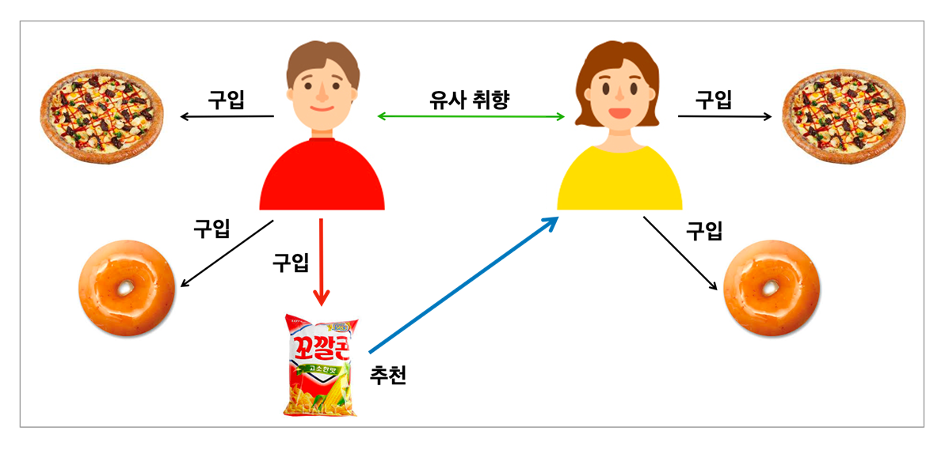
협업 필터링
사용자 기반
A
B
아이템 기반
Notes:
피자와 도넛을 동일하게 구입한 A와 B가 있을 때 A가 꼬깔콘을 구매하게 되면 B에게도 꼬깔콘을 추천해주는 것이 협업 필터링이다.

Slide 10
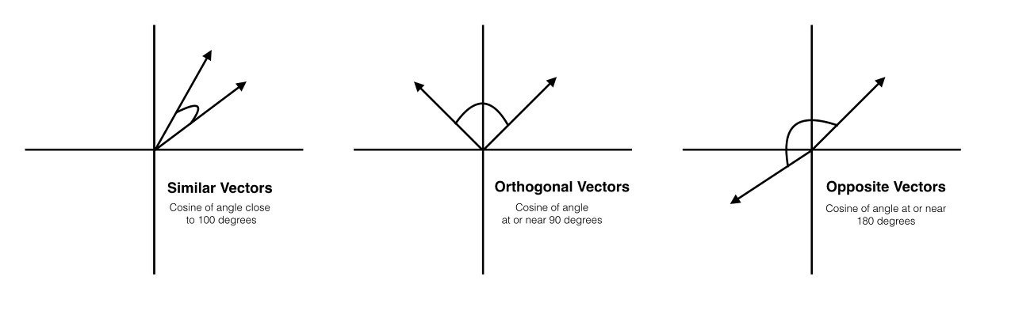
코사인 유사도
벡터간의 코사인 각도를 이용하여 서로간에 얼마나 유사한지를 산정하는 기법
높은 유사도
낮은 유사도

Slide 11
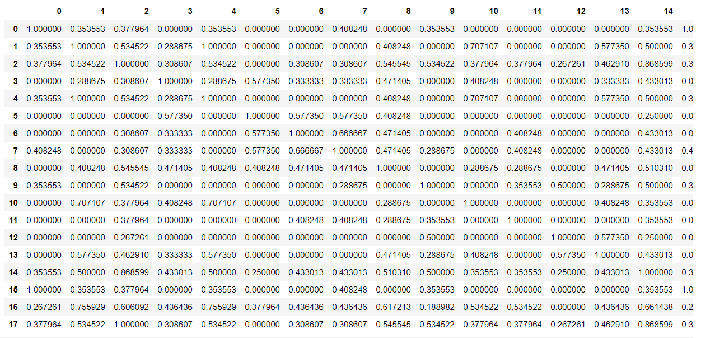
코사인 유사도

Slide 12
03
기술 스택
기술 스택
시스템 구성도

Slide 13









기술 스택
협업 툴
Front
Back
Infra / DB
Mustache

Slide 14
시스템 구성도
Web Crawler
FrontEnd
DB Server
BackEnd

Slide 15
04
개발 과정
Plan / Actual

Slide 16
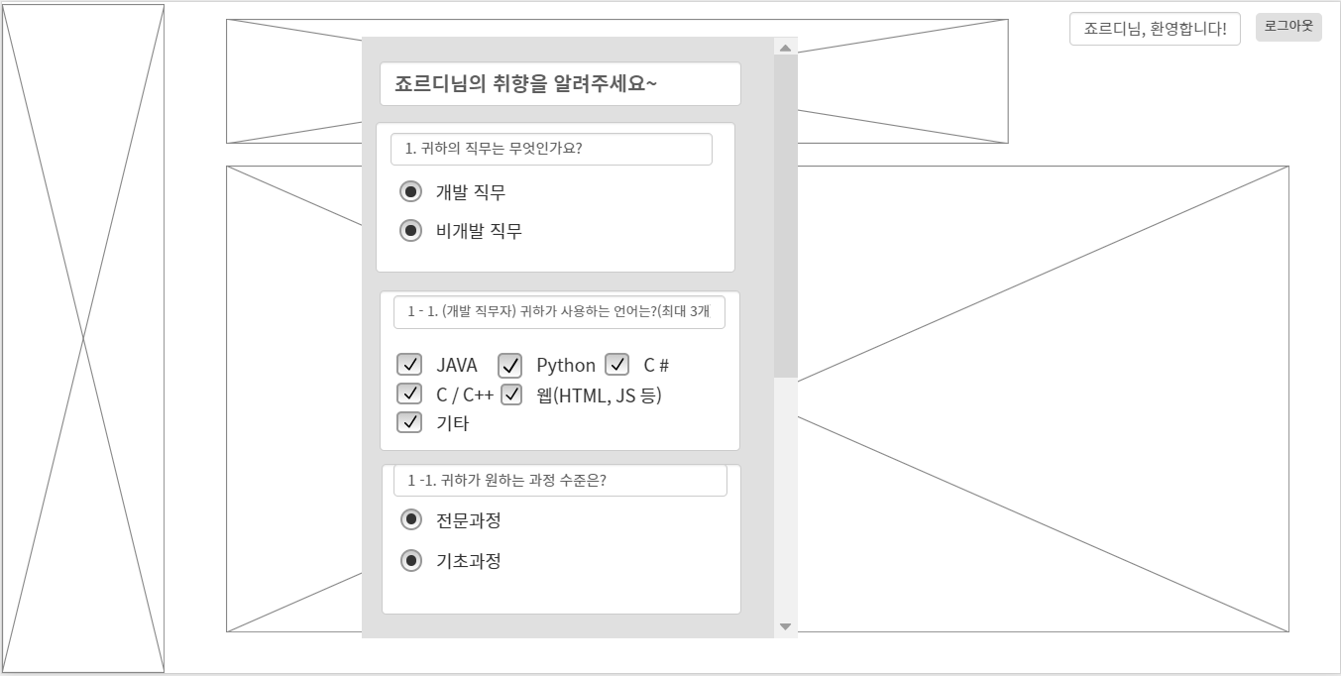
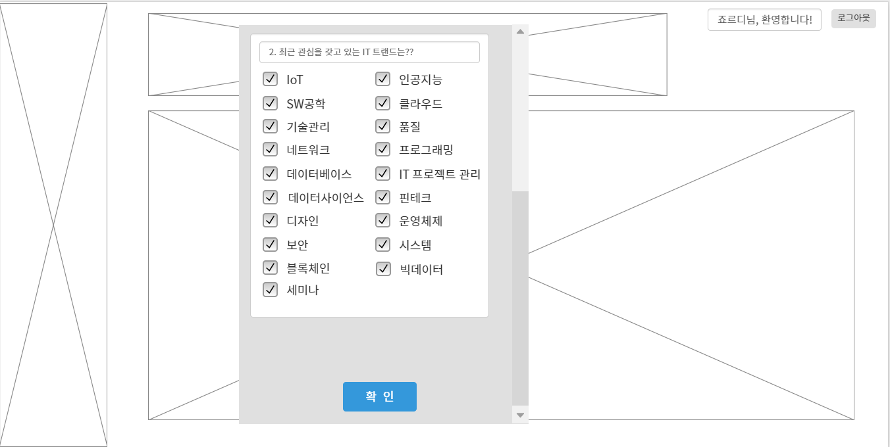
Plan / Actual
Plan : 설문 Pop-up

Slide 17
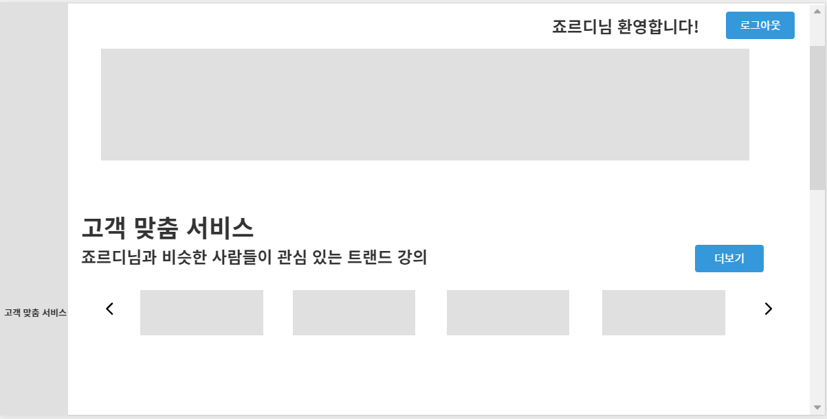
Plan / Actual
Plan – 고객맞춤 서비스 컨텐츠

Slide 18
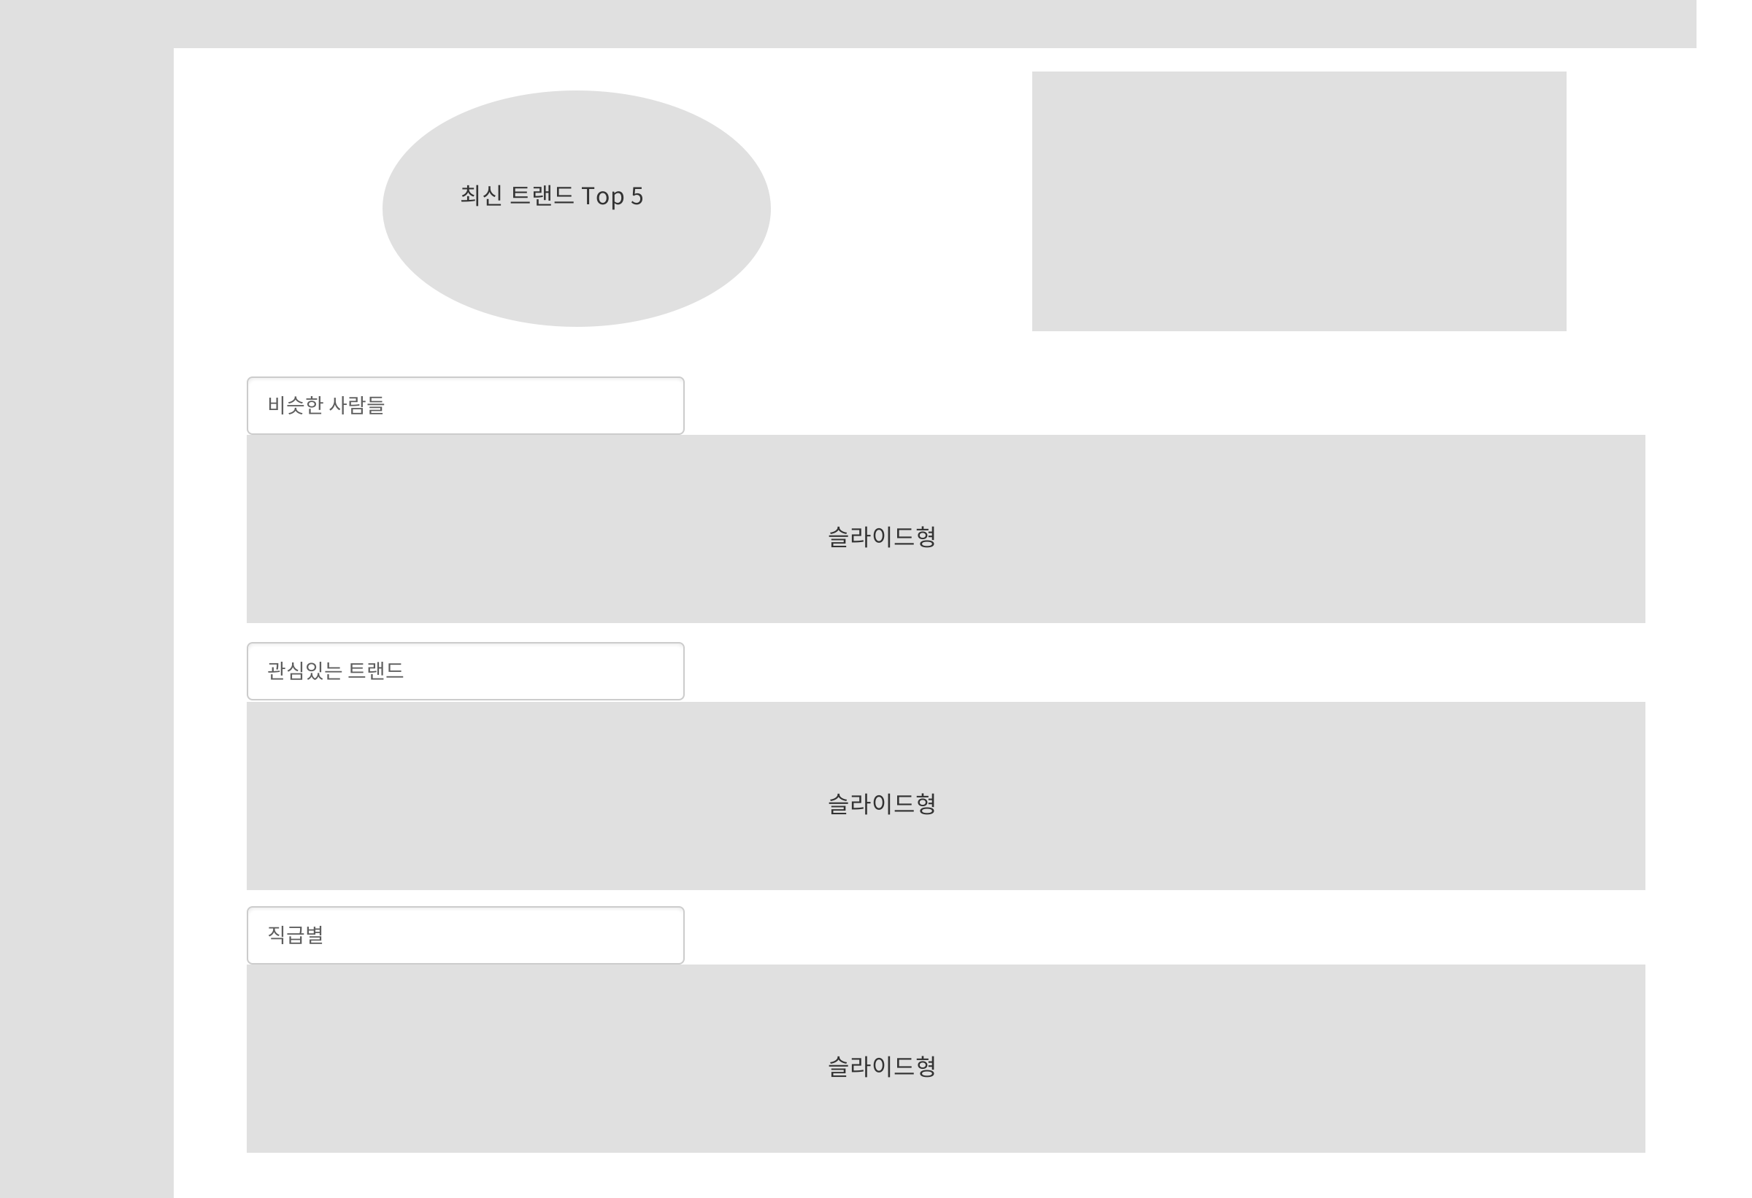
Plan / Actual
Plan : 고객 맞춤 서비스 Page

Slide 19
05
진행 일정 / 4월 - 5월
진행 일정
협업 과정
누적 흐름 Diagram

Slide 20

진행 일정 / 4월 - 5월
4월 - 5월
일 | 월 | 화 | 수 | 목 | 금 | 토
25 | 26 | 27 | 28 | 29 | 30 | 5/1
2 | 3 | 4 | 5 | 6 | 7 | 8
9 | 10 | 11 | 12 | 13 | 14 | 15
1주차
04.29 ~ 05.01
크롤링 + 고객 맞춤 서비스 페이지 구성
Flask 서버 설정 및 카카오 오븐 UI 설계
2주차
05.02 ~ 05.08
Front CSS 수정 및 최종 완성, 코사인 유사도 완성
Crawling 최종 완료(로컬 : O, 서버 : 연결 X), BackEnd 최종 완성
3주차
05.09 ~ 05.11
고객 맞춤 서비스 Page 완성
발표자료 작성 완료

Slide 21
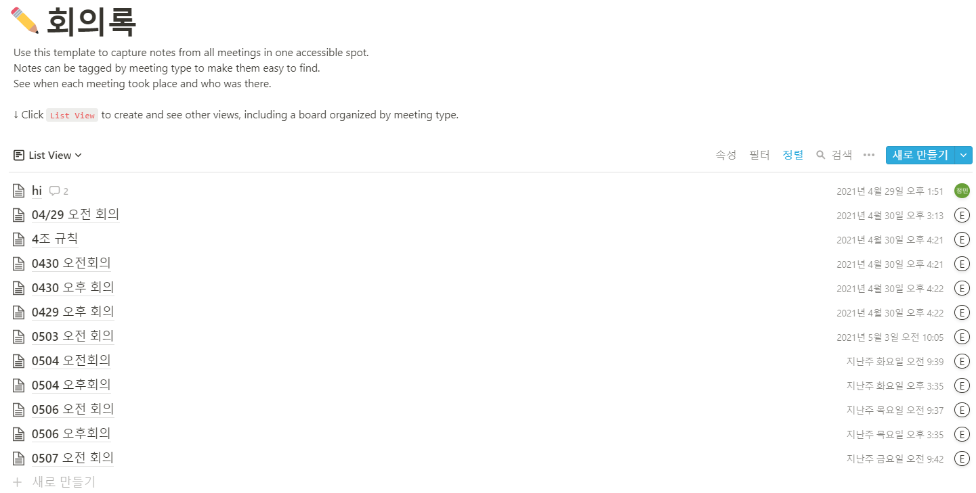
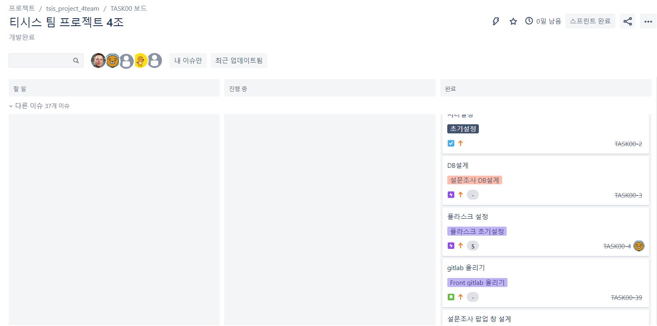
협업 과정
Notion 회의록
JIRA 스프린트

Slide 22
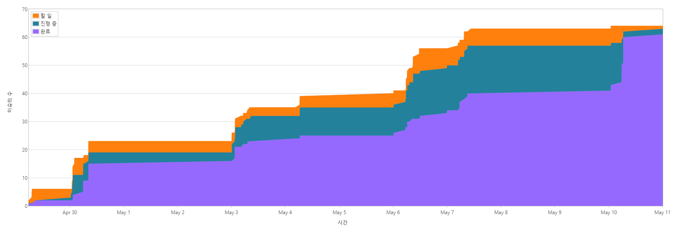
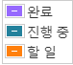
누적 흐름 Diagram

Slide 23
06
Epilogue
프로젝트 사진관
프로젝트를 마치며…

Slide 24
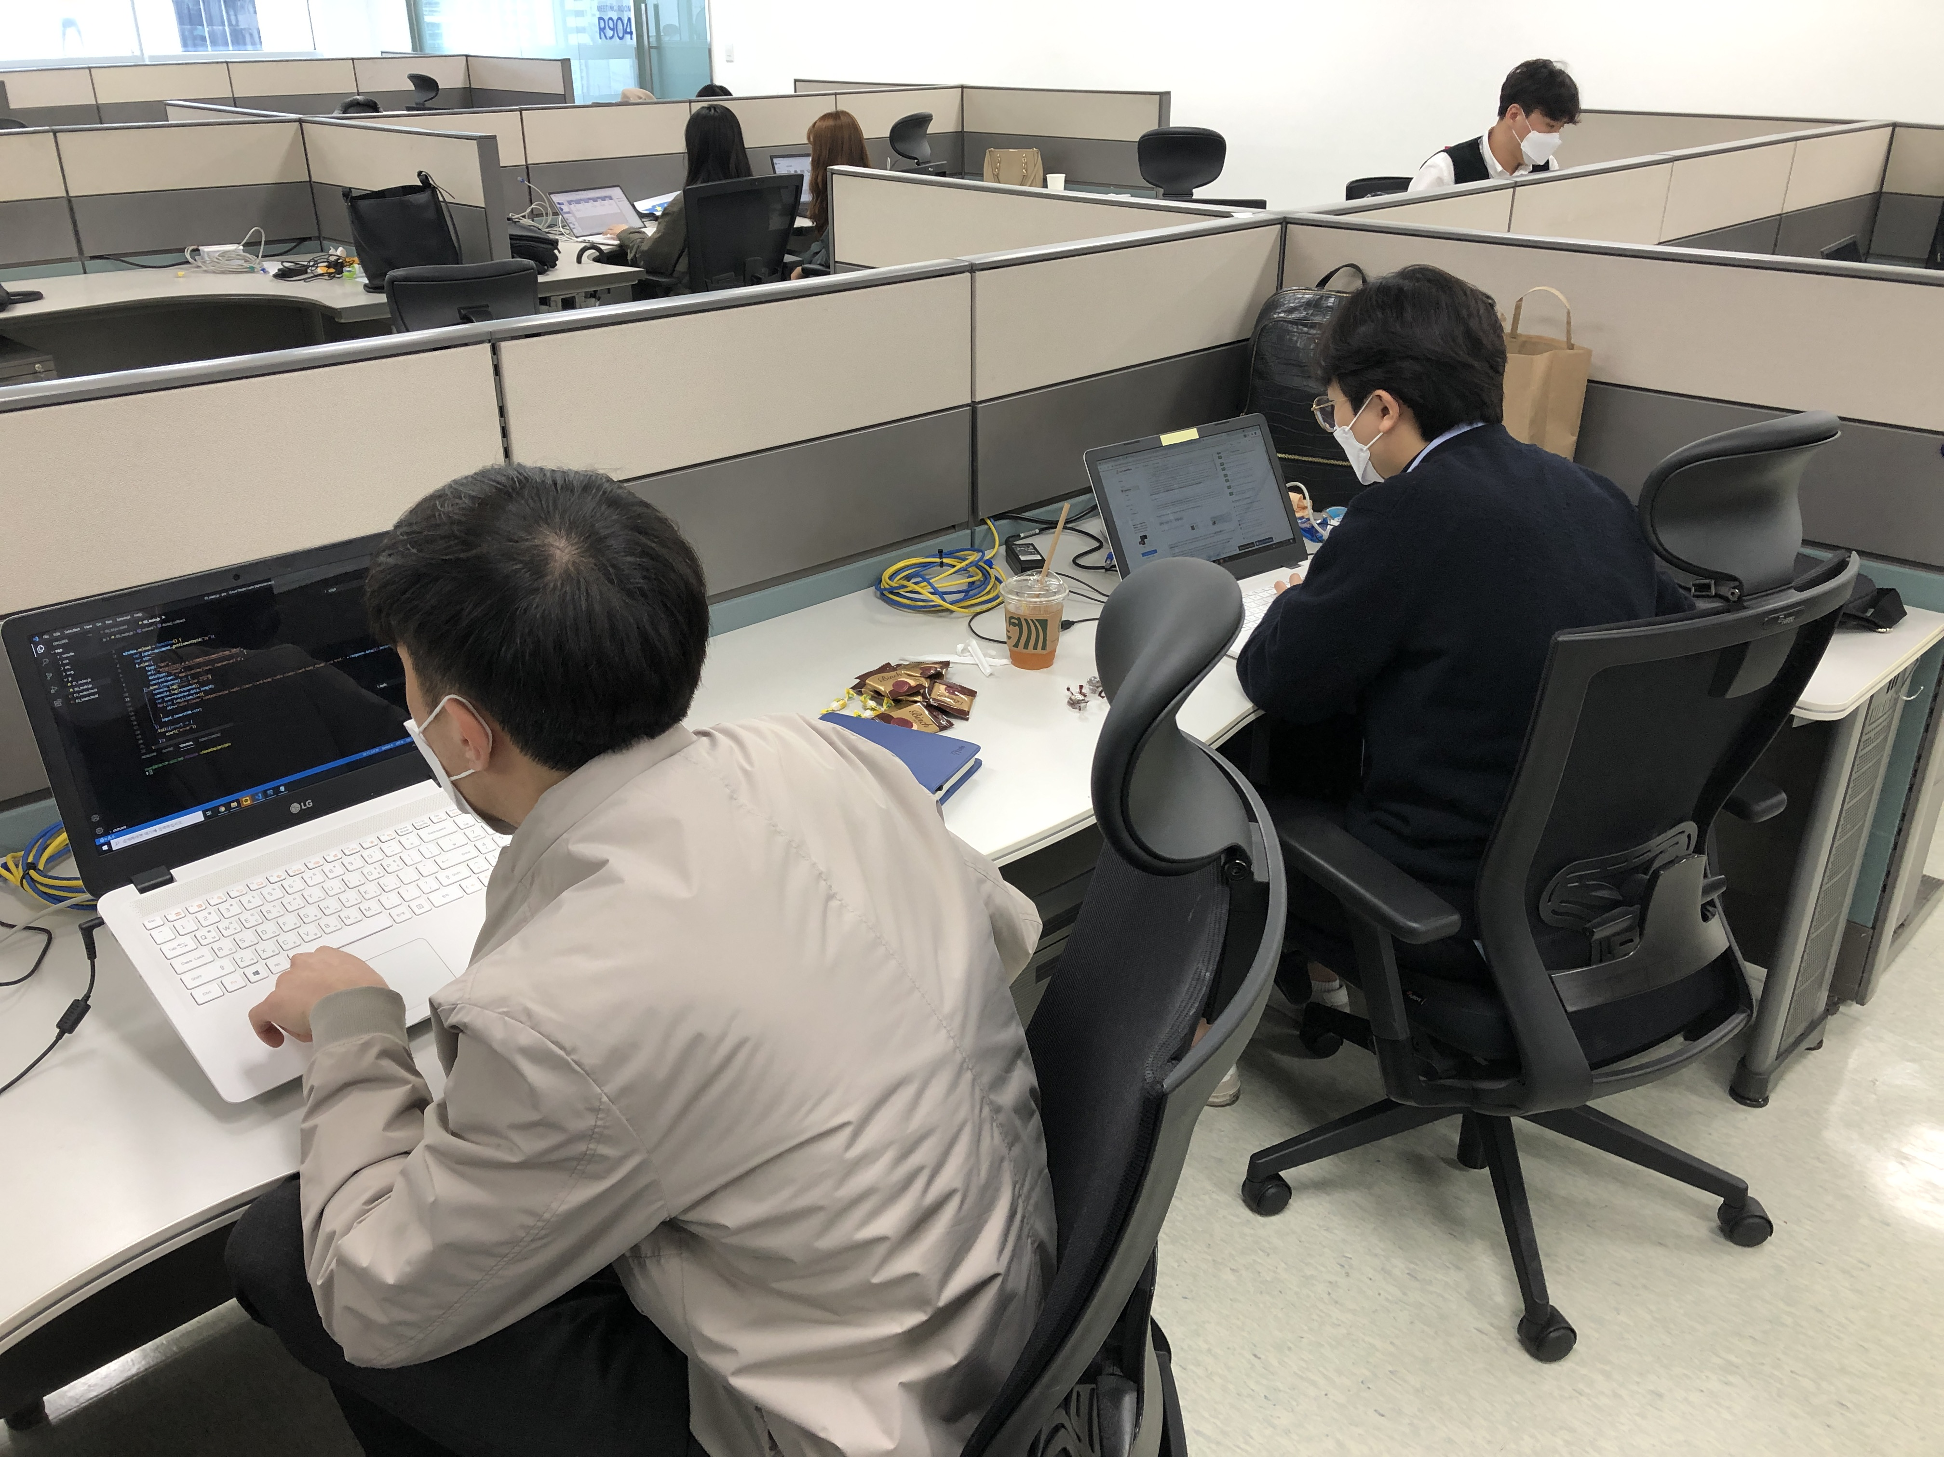
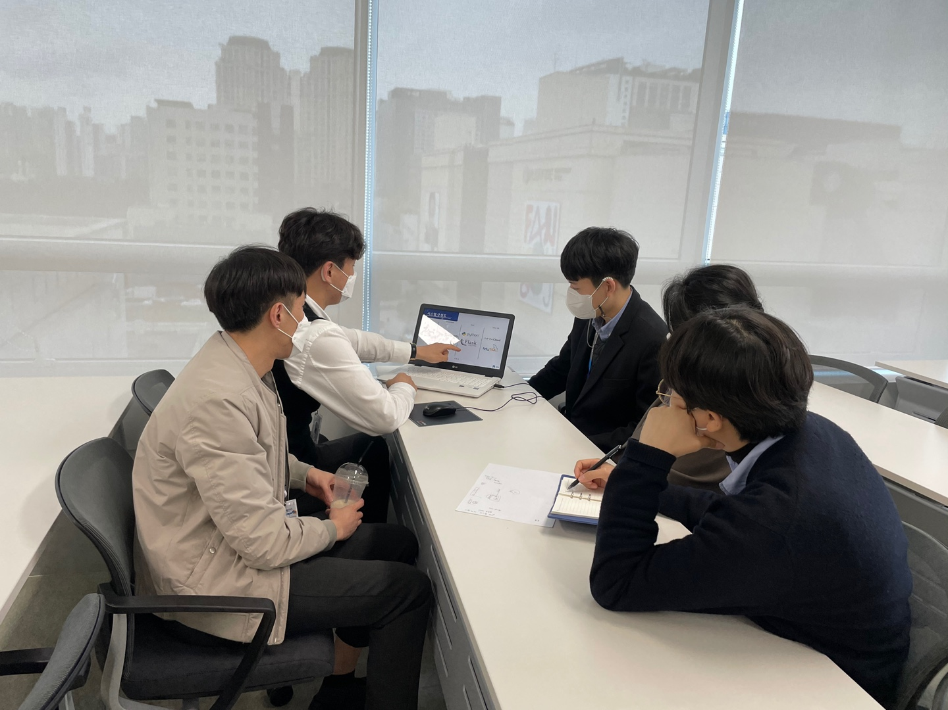
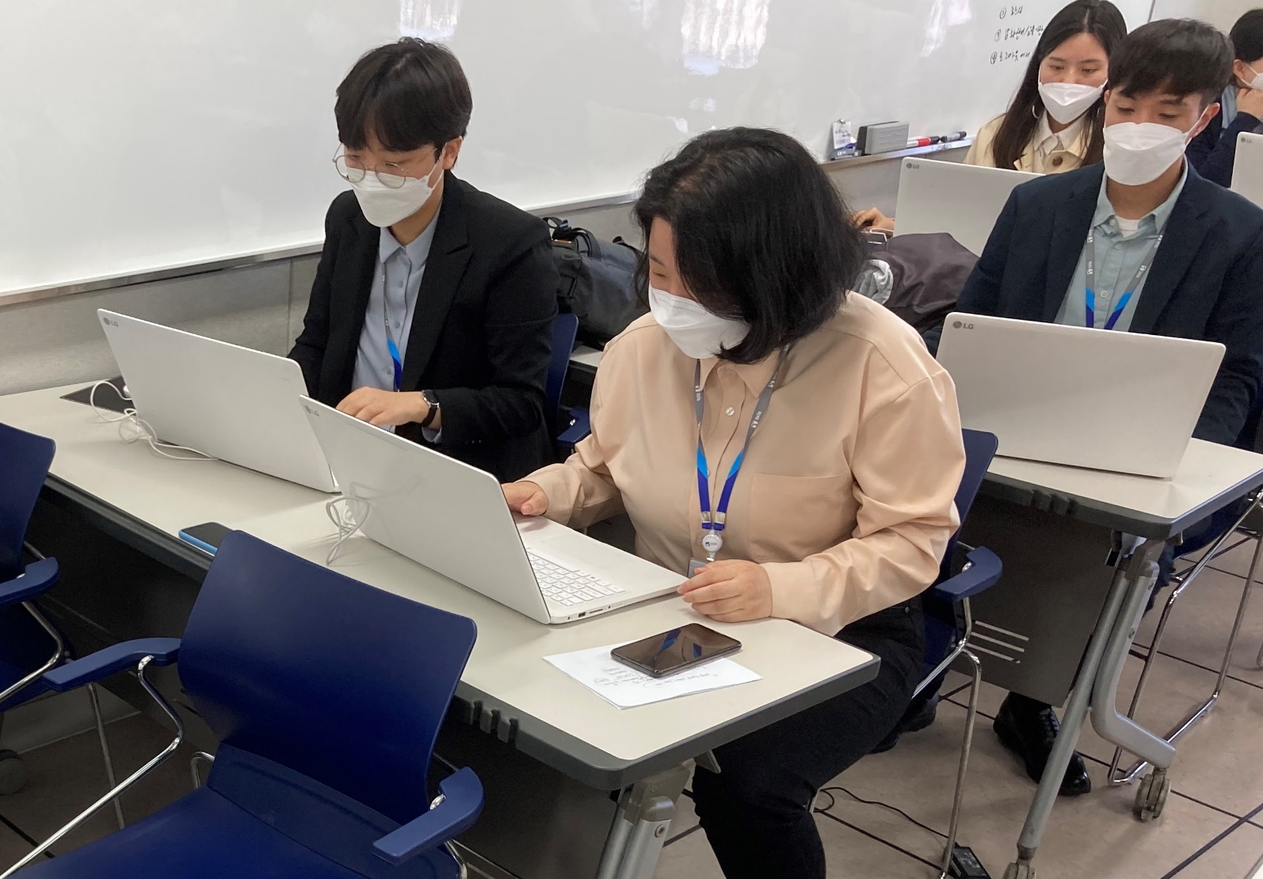
Crawling 사진관

Slide 25

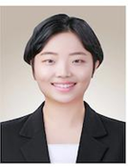
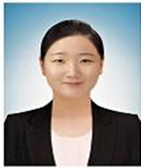

프로젝트 마치며…
동기들과 프로젝트를 진행하면서 협력하는 법을 배워 나갔습니다. 어려운 문제를 직면할 때 마다
혼자서는 해결하기 힘든 것들을 같이 해결해 나가는 좋은 경험이었습니다!!
교육에서 배웠던 것들을 활용할 수 있는 기회가 생겨 좋았고 많이 배우며 성장할 수 있었습니다! 동기들과 함께 협업하며 팀워크를 기른 것도 앞으로의 회사생활에 있어 큰 자산으로 남으리라 확신합니다!
기술교육을 통해 평소 사용해보지 않은 다양한 IT 기술을 배울 수 있어서 너무 좋았습니다.
또한 이번 프로젝트를 통해서 배운 기술을 활용해보면서 실무와 협업 경험도 쌓을 수 있었습니다.
이러한 경험을 바탕으로 부서 복귀 후에도 훌륭한 구성원이 될 수 있도록 노력하겠습니다
처음 접하는 웹 개발 프로젝트였지만, 두 달간의 체계적인 교육과 팀원들의 도움을 통해 프로젝트를 진행할 수 있었습니다.
이번 기술교육 프로젝트를 통해서 교육의 중요성과 협업의 힘에 대해서 몸소 느끼고 배울 수 있었습니다.
현업 부서로 복귀해서도 이러한 경험을 되새기며 좋은 성과를 낼 수 있는 구성원이 되겠습니다.
팀 프로젝트를 처음 시작 했을 때 개발이라는 것을 처음 접해 보았습니다. 팀원들에게 도움이 될 수 있을까라는 생각을 했지만 다른 팀원들이 어려운 부분을 도와주고 도움이 되기 위해 개별적으로 공부를 통해 프로젝트를 완벽하게 할 수 있었습니다.
그리고 이번 프로젝트를 통해 개발 기술 뿐만 아니라 팀워크에 대해 한번 더 찐~하게 느낄 수 있는 좋은 계기가 되었습니다.

Slide 26
지금까지 4조였습니다. 감사합니다!

